Slide 1
Zmoremo!
Madrid 9.-12. februar 2008

Slide 2
Podemos!
Madrid 9.-12. februar 2008

Slide 3
We can do it!
Madrid, 2008 february, 9th-12th

Slide 4
vsebina poročila
Potovanje
Prvi delovni teden
Eksurzija VALENCIJA
Drugi delovni teden
Vtisi
Povratek

Slide 5
Potovanje
Ljubljana – Madrid 5 ur: Adria, nato Lufthansa in mi

Slide 6
Pot v šolo
Atocha – Getafe IES El Satafi: sodoben vlak

Slide 7
Prvi delovni teden
Prva ura v razredu (11 E + 6 SLO)

Slide 8
Prvi delovni teden
Obiskal nas je ravnatelj g. Vincente

Slide 9
Prvi delovni teden
Organiziranje dela po skupinah

Slide 10
Prvi delovni teden
Prva predstavitev SLO ☺

Slide 11
Prvi delovni teden
Žiga v elementu na predstavitvi

Slide 12
Prvi delovni teden
Poslušalke in poslušalci

Slide 13
Prvi delovni teden
Dopisovalke in dopisovalci

Slide 14
Prvi delovni teden
Nastaja trojezični slovar: SLO – E - UK

Slide 15
Prvi delovni teden
Kaj pravi slovarček na Jakovem mobilcu?

Slide 16
Prvi delovni teden
Profesor Diego neutrudno nadaljuje še pred kosilom

Slide 17
Prvi delovni teden
Na predstavitvi sodobnih inštalacij Schneider

Slide 18
Prvi delovni teden
Med odmorom

Slide 19
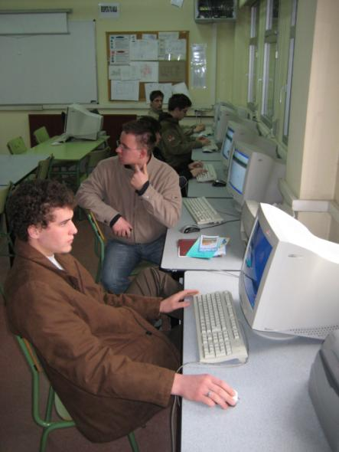
Prvi delovni teden
Slovar in moodle Nastavim kodo in če …

Slide 20
Prvi delovni teden
Tudi brez projektorja smo zanimivi

Slide 21
Prvi delovni teden
Po predstavitvi: debata po skupinah

Slide 22
Prvi delovni teden
Po predstavitvi: debata po skupinah

Slide 23
Prvi delovni teden
Nastavimo parametre in prenesemo podatke

Slide 24
Prvi delovni teden
Danilo obvlada

Slide 25
Prvi delovni teden
Profesor Stanko

Slide 26
Prvi delovni teden
Osnove podjetništva

Slide 27
Prvi delovni teden
Sončna energija – teoretični del

Slide 28
Prvi delovni teden
Blaž in Žiga - finale

Slide 29
Prvi delovni teden
Razdelimo prospekte

Slide 30
Prvi delovni teden
Debata po skupinah

Slide 31
Prvi delovni teden
Živahno, zanimivo

Slide 32
Prvi delovni teden
Danilo je predstavil sončno elektrarno SŠTS Šiška

Slide 33
Prvi delovni teden
Telefonska številka je: +386 .. ……

Slide 34
Ekskurzija: VALENCIA
Na avtobusni smo pravočasno

Slide 35
Ekskurzija: VALENCIA
Osnovna navodila

Slide 36
Ekskurzija: VALENCIA
Pod drevesom

Slide 37
Ekskurzija: VALENCIA
Franci, most arhitekta Kalatrava

Slide 38
Ekskurzija: VALENCIA
Dekleta se ogrevajo

Slide 39
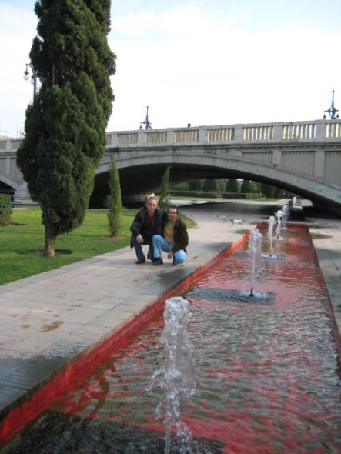
Prvi delovni teden
V strugi bivše reke

Slide 40
Ekskurzija: VALENCIA
“Hemisferico” in muzej

Slide 41
Ekskurzija: VALENCIA
Čelada je avditorij

Slide 42
Ekskurzija: VALENCIA
V muzeju znanosti

Slide 43
Ekskurzija: VALENCIA
Zvečer v parku

Slide 44
Ekskurzija: VALENCIA
Valencija, Valecija, …

Slide 45
Ekskurzija: VALENCIA
Čokoladnica Xocoa

Slide 46
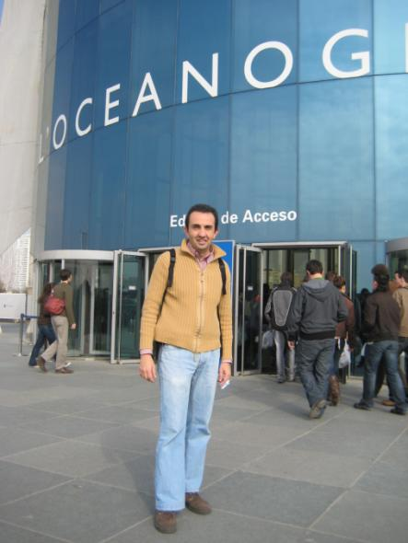
Ekskurzija: VALENCIA
Profesor Diego in učenci

Slide 47
Ekskurzija: VALENCIA
Okrog polnoči - sem srečal morskega psa - iz oči v oči

Slide 48
Ekskurzija: VALENCIA
Morje je bilo toplo ☺16.2.2008

Slide 49
Drugi delovni teden
Pred občino Getafe

Slide 50
Drugi delovni teden
Razlaga

Slide 51
Drugi delovni teden
Dimenzioniranje sončnih panelov

Slide 52
Drugi delovni teden
Izmenjava slovarjev

Slide 53
Drugi delovni teden
Priprava na praktično delo s solarnimi paneli

Slide 54
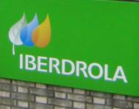
Drugi delovni teden
Ekskurzija: Obnovljivi energetski viri

Slide 55
Drugi delovni teden
Stari in novi paneli

Slide 56
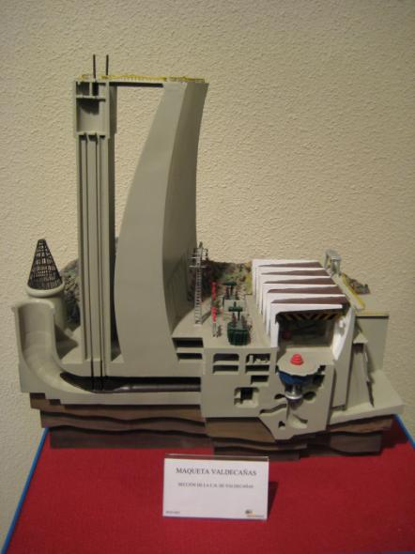
Drugi delovni teden
Poligon in maketa

Slide 57
Drugi delovni teden
Pogovor pred začetkom dela

Slide 58
Drugi delovni teden
Priključitev sončnih panelov

Slide 59
Drugi delovni teden
Praktične vaje v laboratoriju

Slide 60
Drugi delovni teden
Optična vlakna: teoretični del

Slide 61
Drugi delovni teden
Optična vlakna: praktični del

Slide 62
Drugi delovni teden
Operativno delo

Slide 63
Drugi delovni teden
Preverjanje kvalitete priključka

Slide 64
Drugi delovni teden
Odlično. Bravo Blaž!

Slide 65
Zanimivosti
Veselo delamo na baterije.

Slide 66
Zanimivosti
Prva noč. Brez elektrike ne bo šlo. Pojdimo drugam.

Slide 67
Zanimivosti
Samo na internet se priključim, potem pa razpakiram.

Slide 68
Zanimivosti
Prvi zajtrk. Dober tek.

Slide 69
Zanimivosti
Nedelja: Jamon Iberico, salata mixta, pizza, …

Slide 70
Zanimivosti
Tudi Blaža smo nahranili. … z lešniki

Slide 71
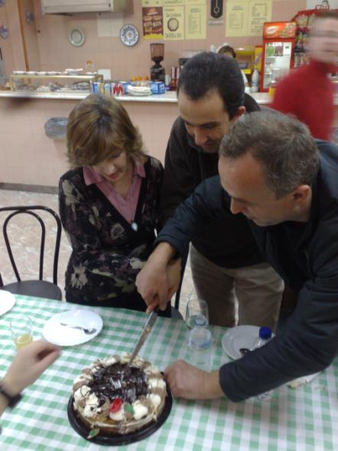
Zanimivosti
Tipičen španski zajtrk Za konec torta v šolski kuhinji

Slide 72
Zanimivosti
Kosila na šoli so bila zelo dobra.

Slide 73
Zanimivosti
Španka se neustavljivo zaljubi v Šiškarja. Tudi Marta

Slide 74
Povratek
Še na sok, pa domov

Slide 75
Povratek
Na letališču.

Slide 76
Povratek
Na Brniku

